Slide 1
Pelayanan Kesehatan Berbasis Masyarakat
SESI-3
Ade Heryana, SST, MKM
Prodi Kesmas FIKES UEU
Mata Kuliah:
MPK Berbasis Masyarakat

Slide 2
OUTLINE
Pengertian Antropologi dan Sosiologi
Cabang ilmu Antropologi dan Sosiologi
Paradigma Antropologi dan Sosiologi

Slide 3
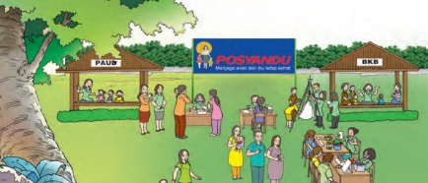
Pelayanan Kesehatan Berbasis Masyarakat
Disebut UKBM (Upaya Kesehatan Berbasis Masyarakat)
Alat/wahana yang dibentuk atas dasar kebutuhan masyarakatnya sendiri.
Dikelola oleh, dari, untuk, dan bersama masyarakat dengan bimbingan petugas Puskesmas, lintas sektor, atau lembaga terkait lainnya

Slide 4
Jenis PKBM/UKBM
Posyandu
Polindes
Pos Obat Desa (POD)
Pos Gizi
Pos Penyuluhan KB
Pos Kesehatan Pesantren
Saka Bhakti Husada
Dana Sehat
Poskesdes
Pos UKK
Bina Keluarga Balita
KP-KIA
UKGMD
Posyandu Lansia

Slide 5
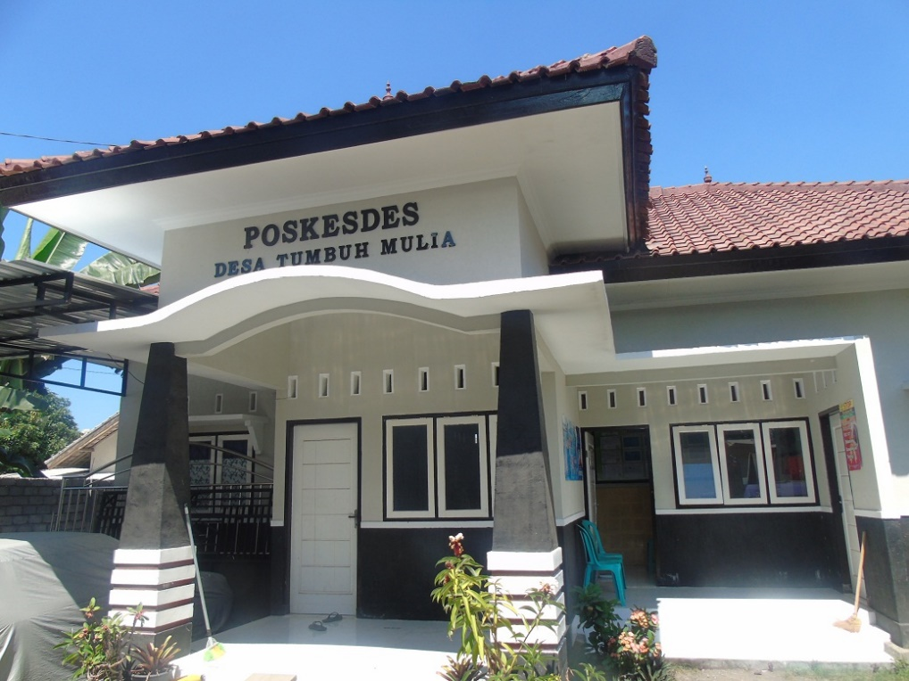
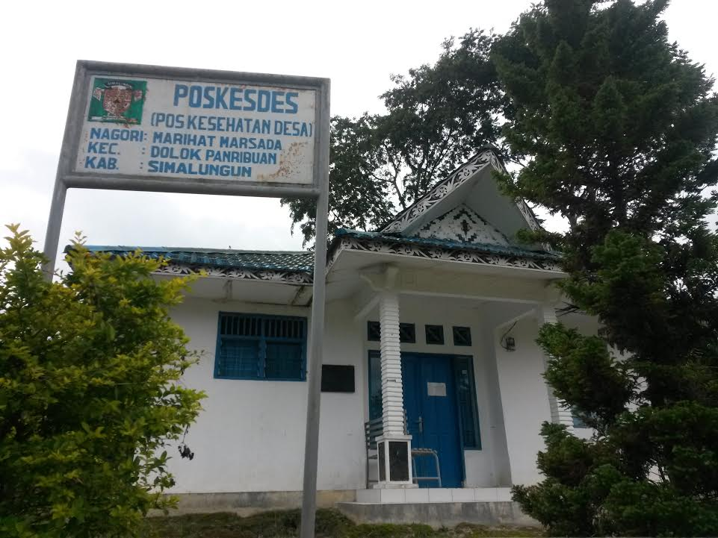
Poskesdes
Untuk desa yang tidak ada akses Puskesmas/Pustu
Mendekatkan/menyediakan yankes dasar bagi masyarakat
Rutin setiap hari
Ruangan: Tunggu, Pemeriksaan, Tindakan, Persalinan, Ranap persalinan, Petugas, Konsultasi, Obat, dan Kamar mandi
Peralatan: Medis & Non Medis

Slide 7
Kesehatan Ibu dan Anak (KIA)
Keluarga Berencana
Imunisasi
Peningkatan Gizi
Penanggulangan Diare
Sanitasi Dasar
Penyediaan obat esensial

Slide 9
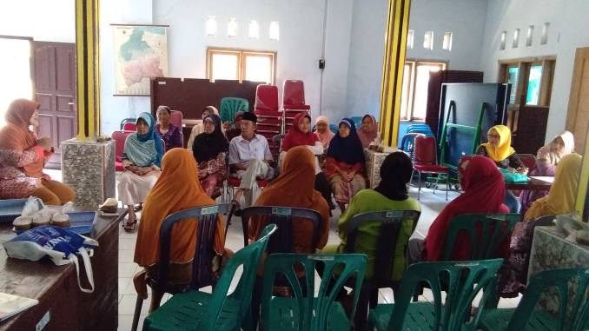
Posyandu Lansia
Syarat pembentukan:
Jumlah lansia 50-100 orang
Kader = 5-10 orang
Petugas = 3-5 orang (dokter, perawat/bidan, laboran, farmasi)
Tempat tersendiri, rutin kesinambungan
Sarana: tempat, admin, meja/kursi, ruang sampling, alat dapur
Lintas sektoral RT/Kelurahan, Tomas, instansi
PJ = Lurah/RT setempat
Pendanaan/donatur tersendiri
Sasaran langsung:
Pra usia lanjut (45-59 th)
Usia lanjut (> 60 th)
Usia lanjut Risti (>70 th)
Sasaran Tidak Langsung:
Keluarga
Organisasi sosial

Slide 10
BERAWAL minimnya partisipasi para lansia di Desa Handil Negara, Kecamatan Kurau, Kabupaten Tanahlaut, berkunjung ke Posyandu Lansia.
Jumlah kunjungan para lansia yang terdaftar sangat rendah. Kalau pun hadir mereka masih kaku. Apalagi jika diajak senam lansia hanya sebagian yang bergerak.
Kondisi itu yang membuat Muslimah tertantang berinovasi agar partisipasi para lansia meningkat dalam mengunjungi Posyandu Lansia Husada.
Wilayah Desa Handil Negara merupakan kawasan penyangga ketahanan pangan di Kabupaten Tanahlaut. Tidak heran jika para lansia memilih bercocok tanam atau memanen padi daripada mengunjungi Posyandu lansia setiap bulannya. Padahal, layanan posyandu Lansia ada penimbangan badan, pemeriksaan kesehatan, penyuluhan dan konsultasi serta konseling bagi lansia.
Muslimah yang lahir di Desa Ujungbaru, Kecamatan Batibati, adalah perawat yang bertugas di Puskesmas Kurau. Sejak 2016 dia dipercaya menjadi penanggungjawab program Posyandu Lansia Husada di Desa Handil Negara, Kecamatan Kurau
http://banjarmasin.tribunnews.com/2018/02/17/ide-dan-ketulusan-wanita-ini-telah-meluluhkan-hati-para-lansia-di-desa-handil-negara.
Milanesia = Milad Pasien Lansia
Memberi kado ultah dan pin “Milanesia”

Slide 11
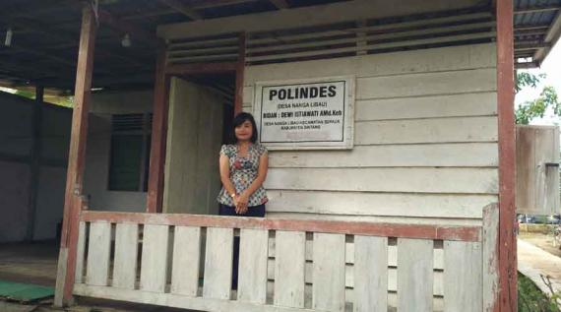
POLINDES = Pos Persalinan Desa
Dikelola oleh pamong desa setempat
Syarat: Desa telah memiliki Bidan yang tinggal
Kegiatan:
Pemeriksaan bumil, bufas, buteki, bayi, dan balita
Pertolongan persalinan normal bersih & aman
Pelayanan KB
Imunisasi
Penyuluhan Kesmas (KIA)
Pelatihan dan Pembinaan Kader & masyarakat

Slide 12
Warga Melayu Kecamatan Martapura Timur terlihat tengah bekerja menyelesaikan sebuah bangunan berlantai panggung yang berlokasi persis di depan Kantor Desa Melayu.
Bangunan itu, nantinya bakal menjadi pondok bersalin desa atau dikenal dengan polindes.
Mereka berharap, setelah Polindes dibangun bidan desa setempat bisa menginap di gedung polindes tersebu
Pambakal Melayu, Asnan membenarkan bangunan itu akan menjadi polindes Desa Melayu.
Pembangunan gedung polindes itu, didanai dari program dana desa sebesar Rp150 juta http://banjarmasin.tribunnews.com/2017/12/17/desa-melayu-bangun-polindes-dari-dana-desa.

Slide 13
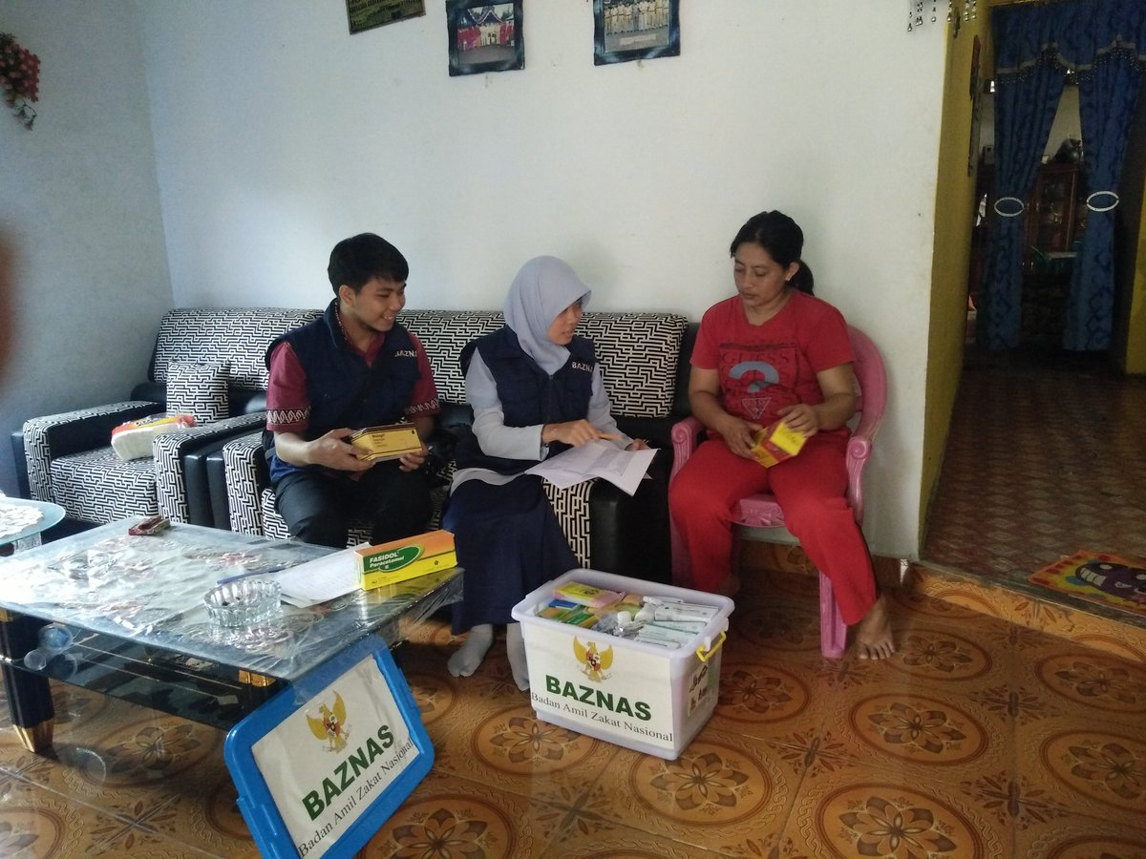
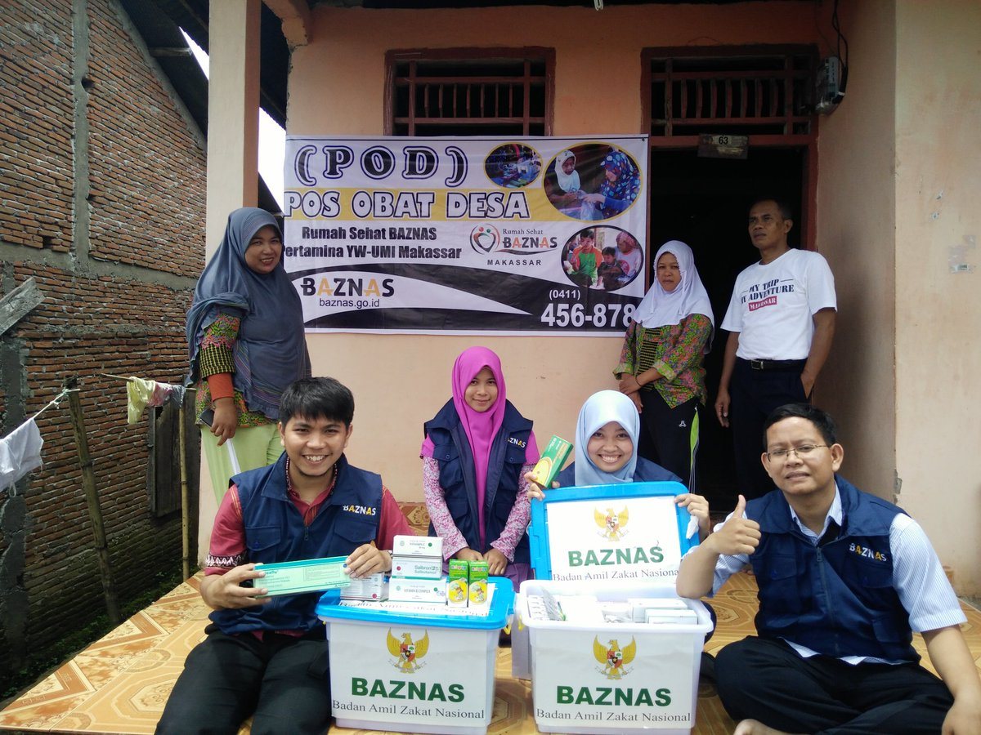
Pos Obat Desa (POD)
Disebut juga Warung Obat Desa (WOD)
Pengobatan sederhana (penyakit endemik)
Peluasan kuratif sederhana

Slide 14
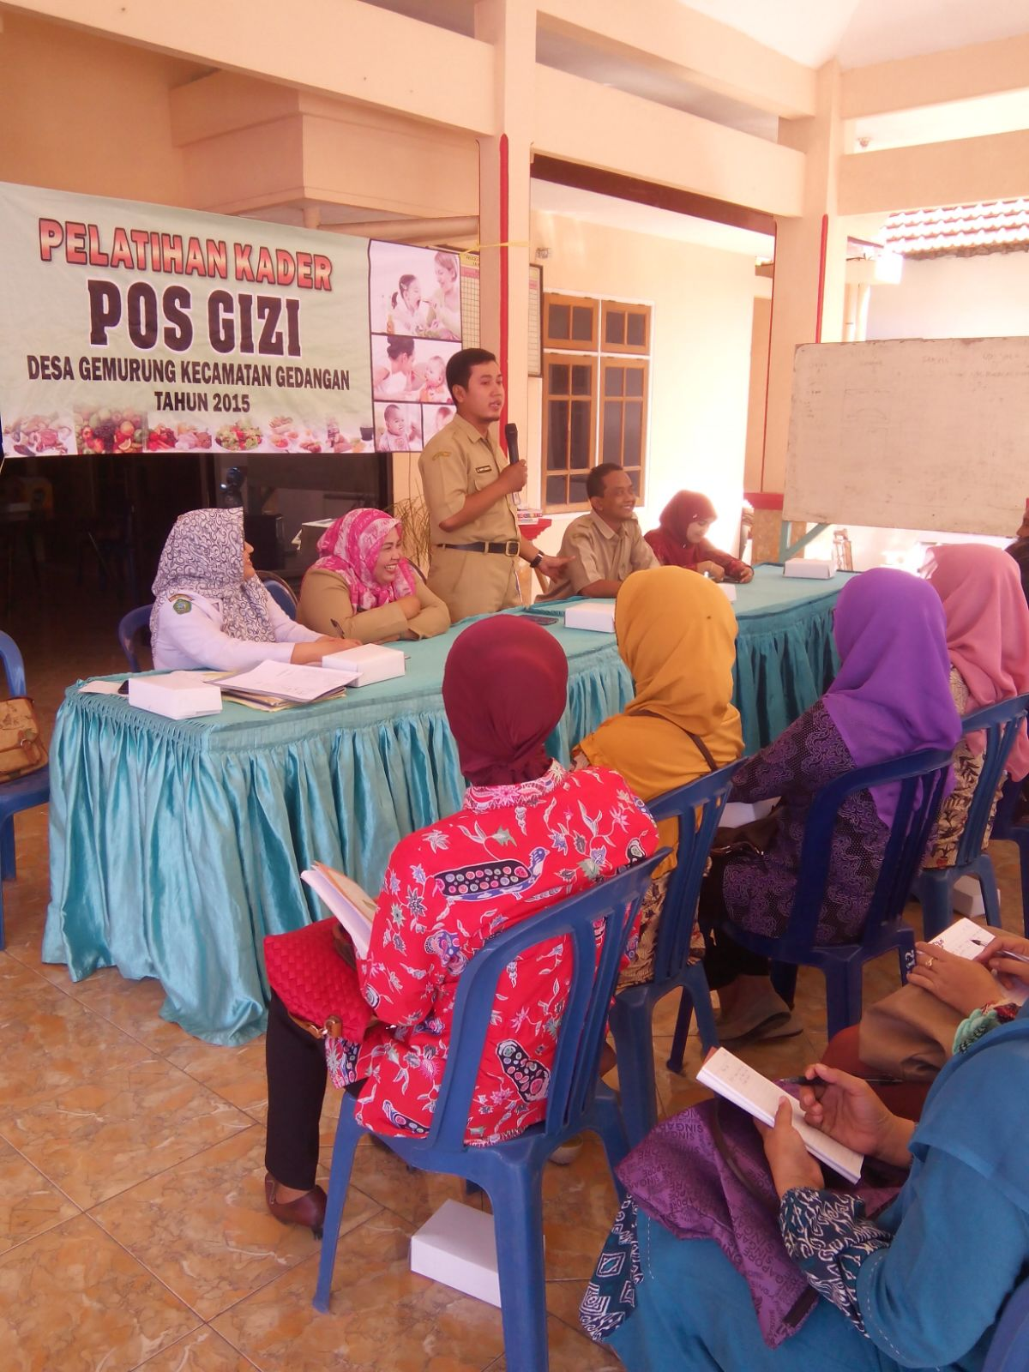
Pos Gizi
Disebut juga Pos Timbang
Mempertahankan status gizi baik
PMT khusus keluarga miskin rawan gizi
Kegiatan: PMT Balita, Penyuluhan gizi bumil, ibu bayi, ibu balita

Slide 15
Pos Penyuluhan KB

Slide 16
Poskestren

Slide 17
Saka Bakti Husada

Slide 18
TERIMA KASIH

